Slide 1
V CONSELHO HOSPITALAR 2026
PROMOÇÃO DO BEM-ESTAR LABORAL: ESTRATÉGIA PARA PREVENIR BURNOUT NO ÂMBITO DE TRABALHO
Por: Dirceu Mabunda

Slide 2
Sumário
O peso da doença mental no trabalho
Stress e seu papel no Burnout
Epidemiologia do Burnout do profissional de saúde
Burnout: etiologia e psicopatologia
Impacto do Burnout na segurança do paciente
Abordagem terapêutica e preventiva do Burnout
Conclusão

Slide 3
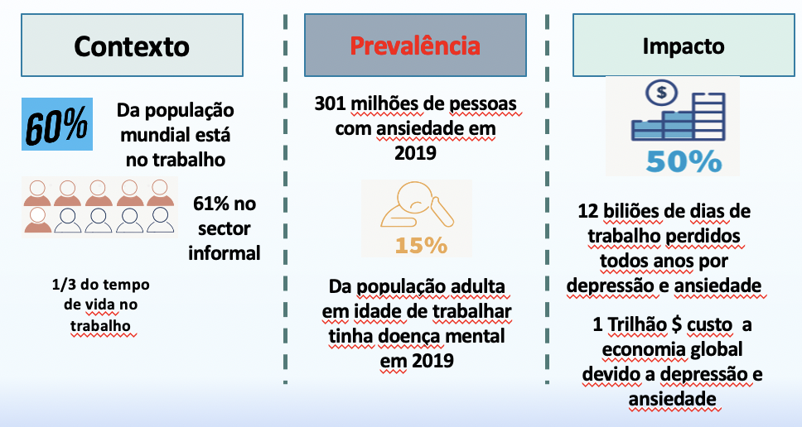
O peso das doenças mentais no trabalho

Slide 4
Stress ocupacional
Stress: Resposta física e emocional que ocorre quando os requisitos do trabalho não correspondem às capacidades, recursos ou necessidades do funcionário.
Stress ocupacional é factor de risco importante de doenças cardiovasculares; Stress ocupacional não é condição tóxica ou aguda que pode ser curada por tratamento.
Três estagios epidemiológicos do stress ocupacional:
Estágio 1, inclui as causas do stress, conhecidos como factores de risco;
Estágio 2, a resposta ao stress- reacções normais e naturais que ocorrem em resposta às demandas do ambiente ou pressões internas;
Estágio 3, inclue as consequencias da historia de vida, seja formas de distress (medico, psicológico e comportamental) ou formas de eustress (stress saudável).

Slide 5
Causas de stress
Demandas ocupacionais e de trabalho, bem como stressores ambientais podem desencadear resposta de stress.
1- Demandas de tarefa- ocupação, carreira, carga de trablaho, insegurança no trabalho;
2- Demandas de papel- conflitos de papeis e ambiguidade;
3- Demandas físicas- temperatura, luz, ambiente de trabalho;
4- Demandas interpessoais- densidade social, conflitos interpessoais, tipo de liderança, pressão de grupo).
Vulnerabilidade: três aspectos aumentam a vulnerabilidade, baixo nível sócio económico; coronary-prone, comportamento tipo A (hostilidade, competividade, raiva) e isolamento social.

Slide 6
A vida do profissional de saúde
- Muita demanda e longa
- Mestria, habilidades técnicas complexas
- Rapidez na sintese informação diagnóstica
- Resiliência: opera condições margem para erro não deve existir
- Horas prolongadas de trabalho
- Elevada diversidade pacientes
Dano psicológico: alteração da vida dos pacientes
Profissional que actua com compaixão e competência.
Profissional
de Saúde

Slide 7
Burnout entre os profissionais de saúde
China: cerca de 70% dos cirurgiões tiveram problemas mentais após complicações de gastrectomia radical, 25% doenç mental grave (Hongyong He, et al).
Kuwait: alta prevalência de Burnout entre cirurgiões (Amr Akl et al, 2022).
Korea do Sul: prevalência de Burnout entre cirurgiões foi de 70,5% (Jihyeon Choi et al, 2025)
Burundi: Burnout entre medicos foi cerca de 66.2% (Innocent Nduwimana et al, 2026)

Slide 8
BURNOUT
1974- Freudenberg: ” ficar desgastado devido a demandas excessivas”- estado de exausto.
Maslach e Schaufeli- Modelo Tridimensional de Burnout; exaustão pura (emocional) incluiram despersonalização (agir despersonalizado perante paciente e baixa motivação) e baixo senso de realização.
CID-11: Fenômeno ocupacional QD85.
Tavella e Parker: ansiedade e stress, irritabilidade, problemas de funcionamento executivo e redução do funcionamento.
Shaun Prentice, 2026

Slide 9
Burnout- OMS
Sindrome resultante de stress crônico do trabalho, 3 dimensões:exaustão crônica; cinismo e attitude de desleixo em relação ao trabalho e clients e redução da eficácia professional (dificuldade em concentrar-se, lembrar detalhes e processar informação de forma eficiente).
Consequências:
- Aumenta risco de ansiedade, depressão, dor muscular, Diabetes tipo 2 e doenças cardiovasculares
- Destroi a empatia, precisão e control cognitivo, essenciais para cuidados de segurança e compaixão.

Slide 10

BURNOUT
BURNOUT
Cinco sintomas chave: i) exaustão (física, cognitiva e fadiga emocinal); ii) despersonalização (abandono de relações profissioanis e sociais, indiferença e desmotivação pelo trabalho); iii) perda de senso de conquista/ganho, baixa auto estima e negligência das necessidades pessoais físicas e psicológicas; iv) sensação de suas emoções tornarem-se elavadas, mais irritável e v) redução do funcionamento cognitivo (redução da velocidade de processamento, fraca concentração) e redução da qualidade do trabalho.

Slide 11
Classificação do Burnout
“Frenético”: indivíduos sobrecaregam-se com o trabalho
Pouco desafiado: indivíduos sentem-se aborecidos,
Indiferentes e estagnados no seu desenvolvimento
profissional
BURNOUT
Desgastado: indivíduo negligencia as suas
Responsabilidades, facilmente fica exausto e sente-se
não valorizado.
Reação tardia as stress crônico- mecanismos de auto-proteção psicologica minimiza tensão

Slide 12
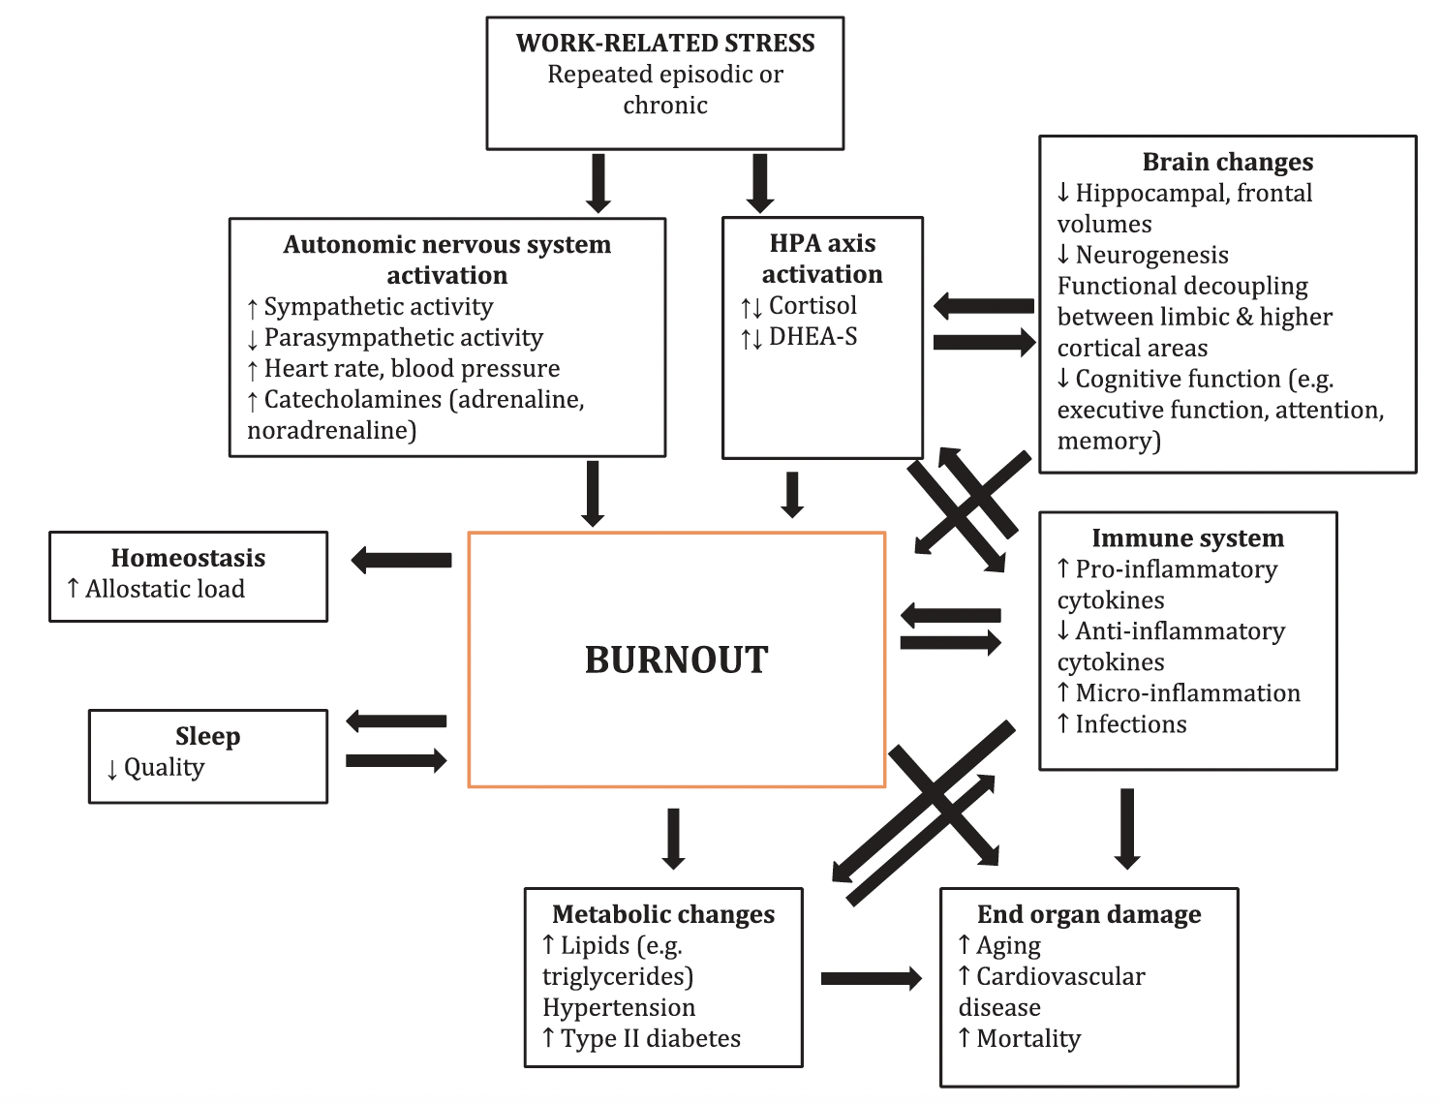
Mecanismos Biológicos de Burnout
Adam Bayes et al, 2021

Slide 13
Diagnóstico Diferencial de Burnout e outros construtos
Construto | Distinção em relação à Burnout | Características contrastantes de Burnout
Depressão | - Falta de esperança | - Impotência
 | - Muitos sintomas neurovegetativos | - Poucos sintomas neurovegetativos
 | - Causa pode ser pouco clara | - Causa clara
 | - Grande sentimento de tristeza | - Sensação de vazio
Stress | - Adaptação temporária à ameaça | - Resposta a experiência de stress crônica
 | - Pode incluir mudanças da atitude e comportamento | - Definido por mudanças na atitude e comportamentos
Vicarious Trauma | - Sintomas mais específicos (despersonalização, ansiedade, mudanças cognitivas) | - Sintomas vários (inclui exaustão, redução do desempenho e mudanças emocionais)
 | - Etiologia específica (surge da exposição crônica a experiências traumáticas dos pacientes) | - Causas diversas

Slide 14
Intervenção terapêutica
Pronto | Reactivo | Ferido | Doente
Coping e resiliência adaptativa | Distress leve e transitório Perda do funcionamento óptimo | Mais severo e em distress persistente ou perda de função | Distress ou perda de função persistente
Performance cirúrgico óptimo | Sempre resolve com repouso e suporte | Deixa "cicatriz" | Perturbação mental
Bem Estar | Baixo risco de doença | Alto risco de doença | Ferimentos morais não resolvidos
Características | Características | Causas | Tipos
Bem treinado e preparado | Irritabilidade ou frustação no bloco operatório | Complicações cirúrgicas ou desfechos adversos | Depressão
Ajustado e focado | Ansiedade antes dos casos | Perda de pacientes | Ansiedade
No controlo dos procedimentos | Perda do completo auto | Dilemas éticos no cuidado do paciente | PTSD
Comporta-se de forma etica e profissional | Foco pobre | Ambiente de trabalho sem apoio/ precário | Uso de Substâncias
Efectivo | Dificuldade no sono | Caracteristicas | Características
Engajado e cuidadoso com o paciente | Falta de engajamento e cuidado com o paciente | Pânico ou raiva e descontrolo antes ou durante a cirurgia | Sintomas e incapacidade persistem por várias semanas
 |  | Perda de controlo do corpo ou da mente | Sintomas e incapacidade pioram com o tempo
 |  | Pensamentos intrusivos recorentes sobre eventos adversos
 |  | Culpa recorrente, ódio ou dúvidas sobre sua capacidade
 |  | Disconexão emocional com pacientes e colegas
Direção do Hospital | Individual, Pares |  | Programas de Assistência ao Trabalhador
Responsabilidade dos Gestores | Responsabilidade Institucional |  | Responsabilidade dos Serviços de Suporte

Slide 15
Conclusão
- Burnout como paradoxo
- Exaustão é um alerta, e não sinal de honra; - recuperação não é luxo e sim manutenção;
- Capacitação dos profissionais e optimização do local de trabalho: Burnout muda de FIM----PONTO DE VIRAGEM.

